Slide 1
Projet UF Infra S.I
Antoine Durand Mathieu Caselles Sascha Sallès

Slide 2
Plan
I - Présentation du projet
Choix du sujet
II - Développement du projet
Technologies utilisées
Architecture du projet
III - Conclusion
Test

Slide 3
I - Présentation du projet
Sujet 3
- faire des backups de fichiers/dossiers sur un server.
- restaurer une ou des backups.
- backups automatisés.

Slide 4
Développement du projet

Slide 5
Développement du projet
Logiciel utilisé :
Borg
Technologie utilisée :
Nfs
Langages de programmations utilisés :
Bash, Python 3
OS utilisé :
Ubuntu

Slide 6

Répartition des rôles
Antoine
Script Bash
Client - Server
Mathieu
Script Bash
Communication Borg
Rédaction Doc
Sascha
Script Python
Interface Graphique
Lancement Script Bash

Slide 7

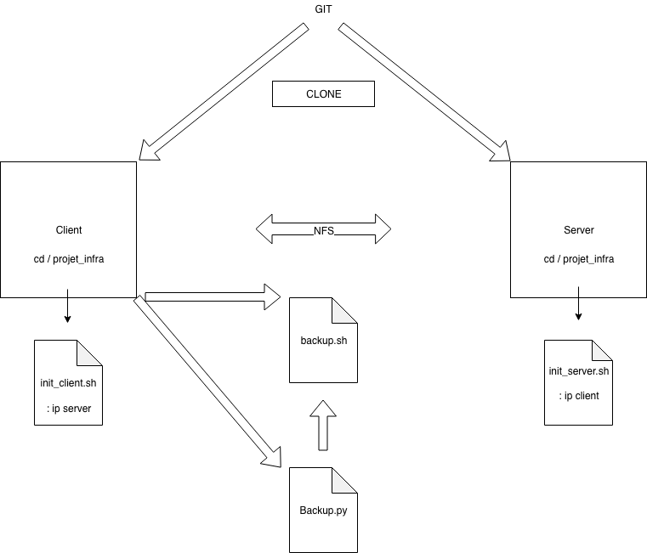
Architecture du projet

Slide 8
Client - CLI
./backup.sh save nom_de_votre_backup chemin_du_backup
./backup.sh list
./backup.sh extract nom_de_votre_backup
./backup.sh delete nom_de_votre_backup
./backup.sh delete all
./backup.sh --help

Slide 9
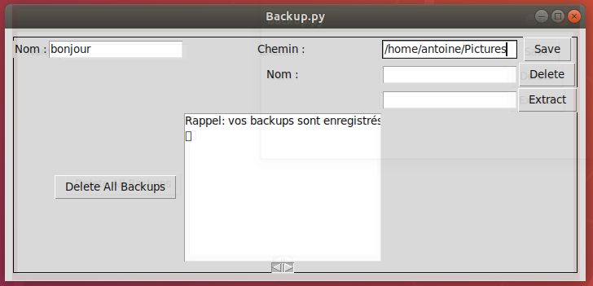
Client – Interface Graphique

Slide 10
Pour aller plus loin..

Slide 11
Pour aller plus loin..

Slide 12
III – Conclusion
Démonstration

Slide 13
Merci pour votre écoute

